Slide 2
導

Slide 3
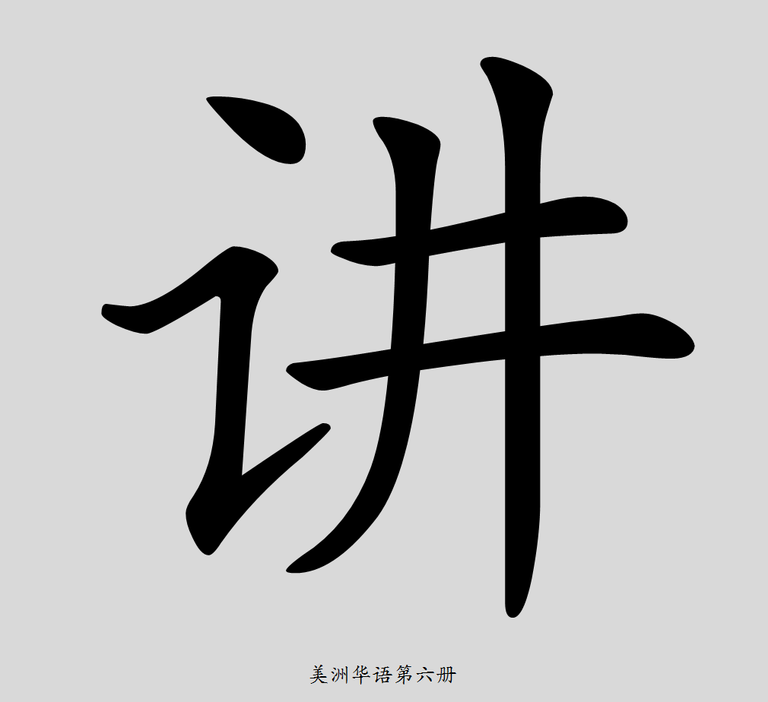
講

Slide 4
義

Slide 5
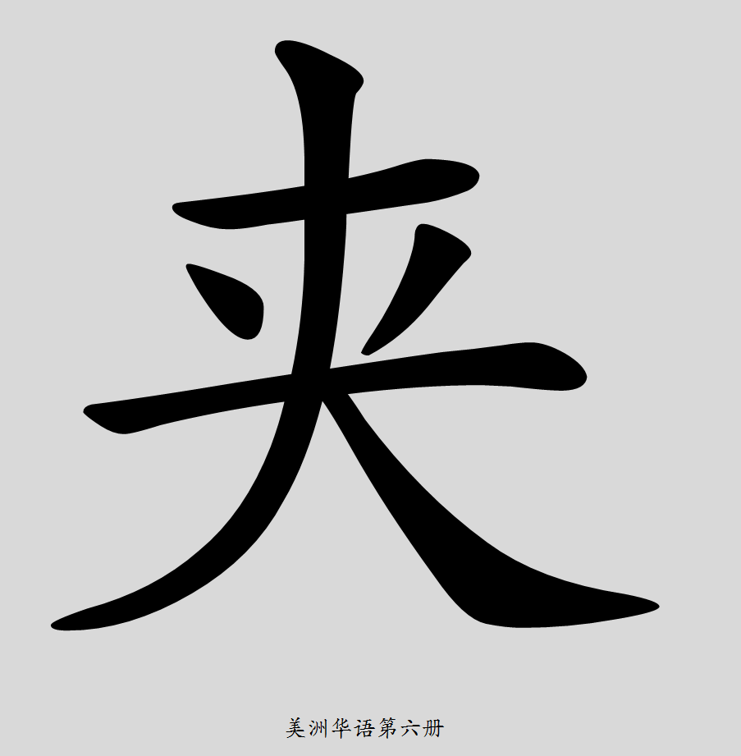
夾

Slide 6
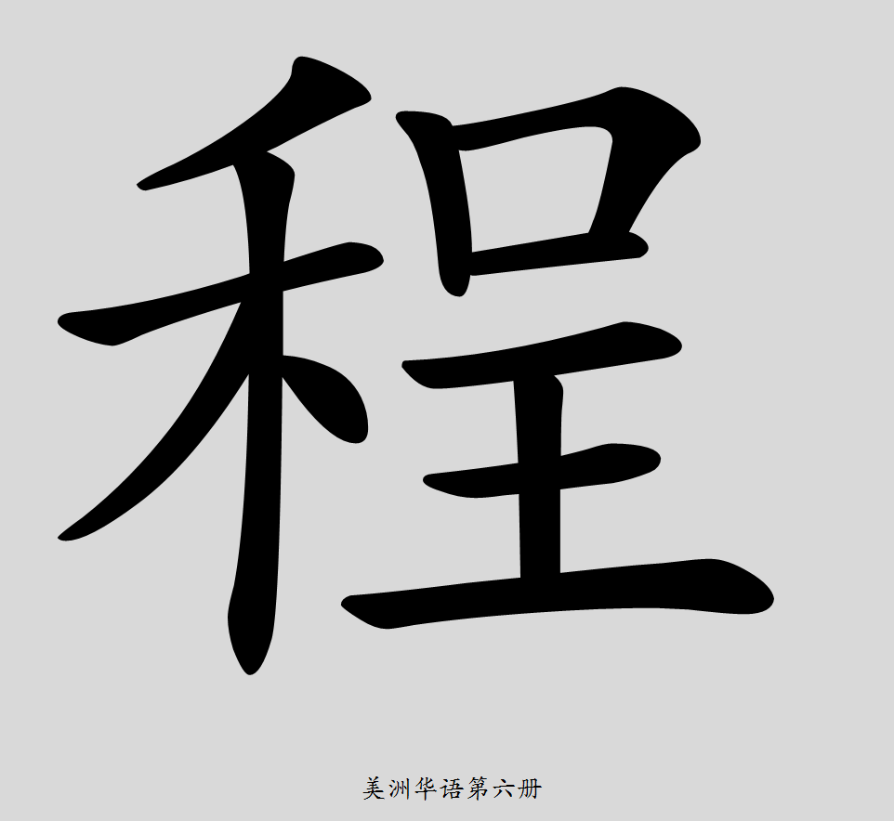
程

Slide 7
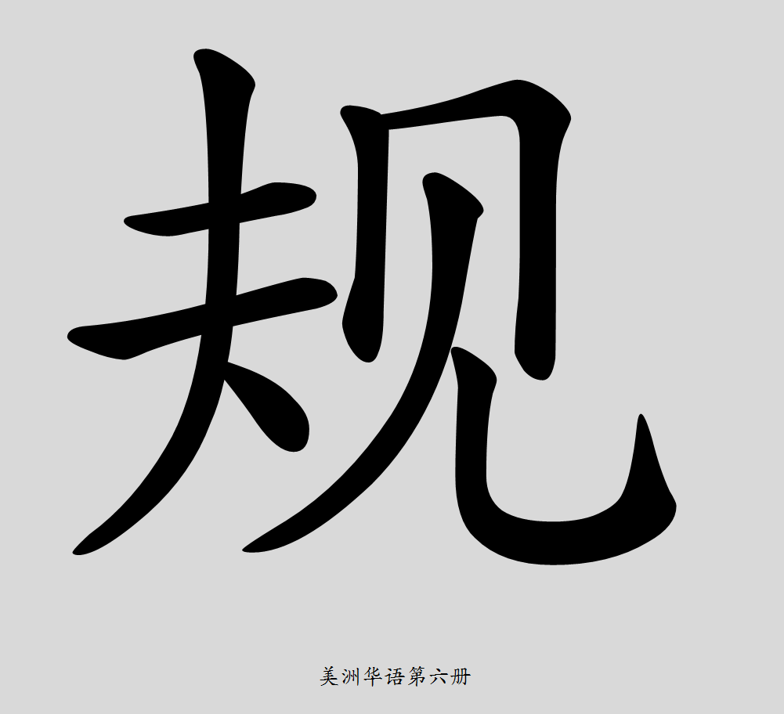
規

Slide 8
則

Slide 9
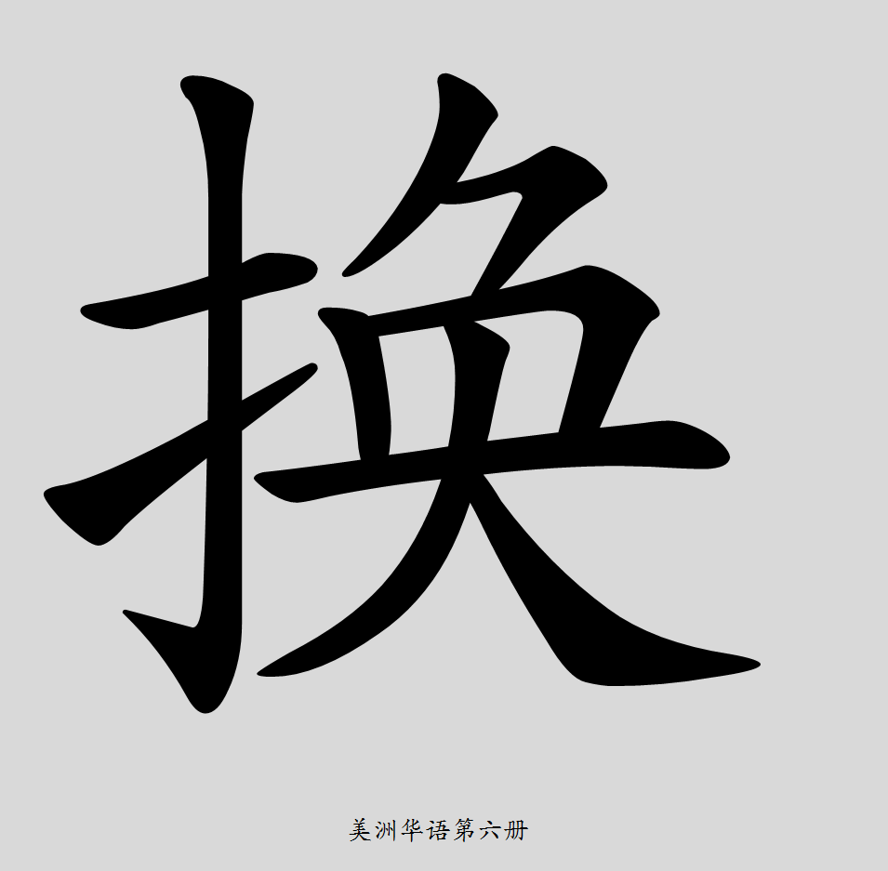
換

Slide 10
遲

Slide 11
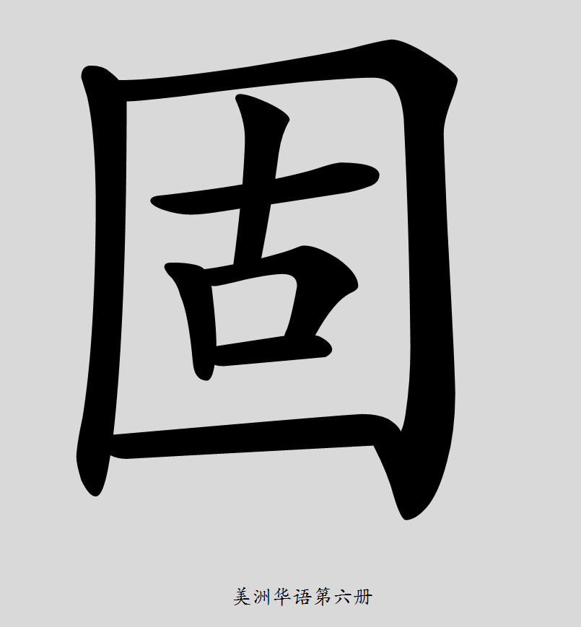
固

Slide 12
座

Slide 13
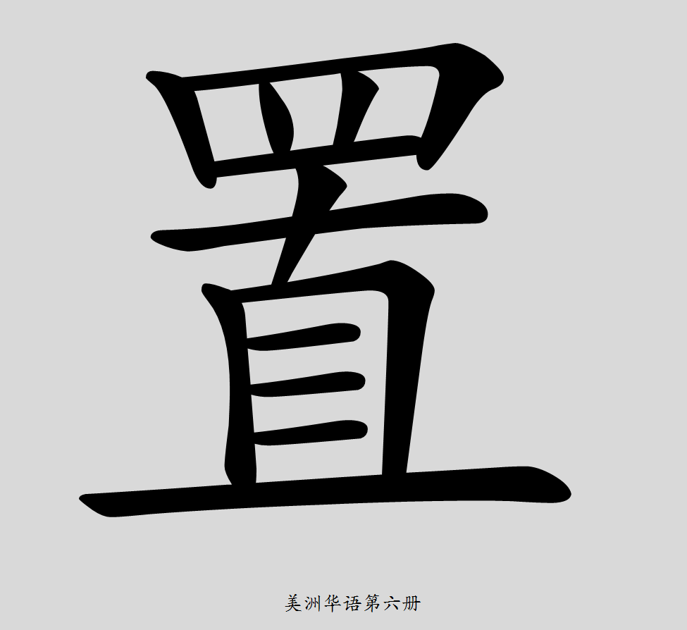
置

Slide 14
貴

Slide 15
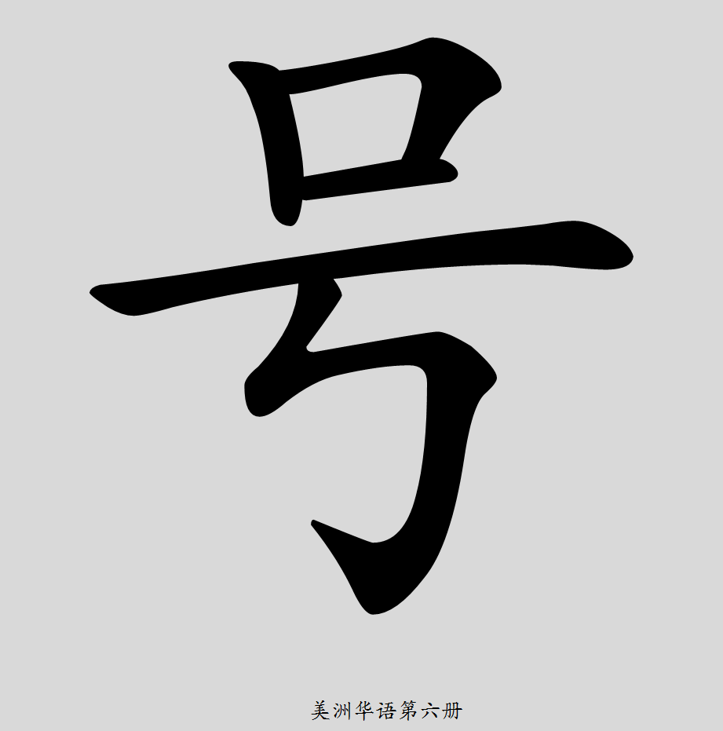
號

Slide 16
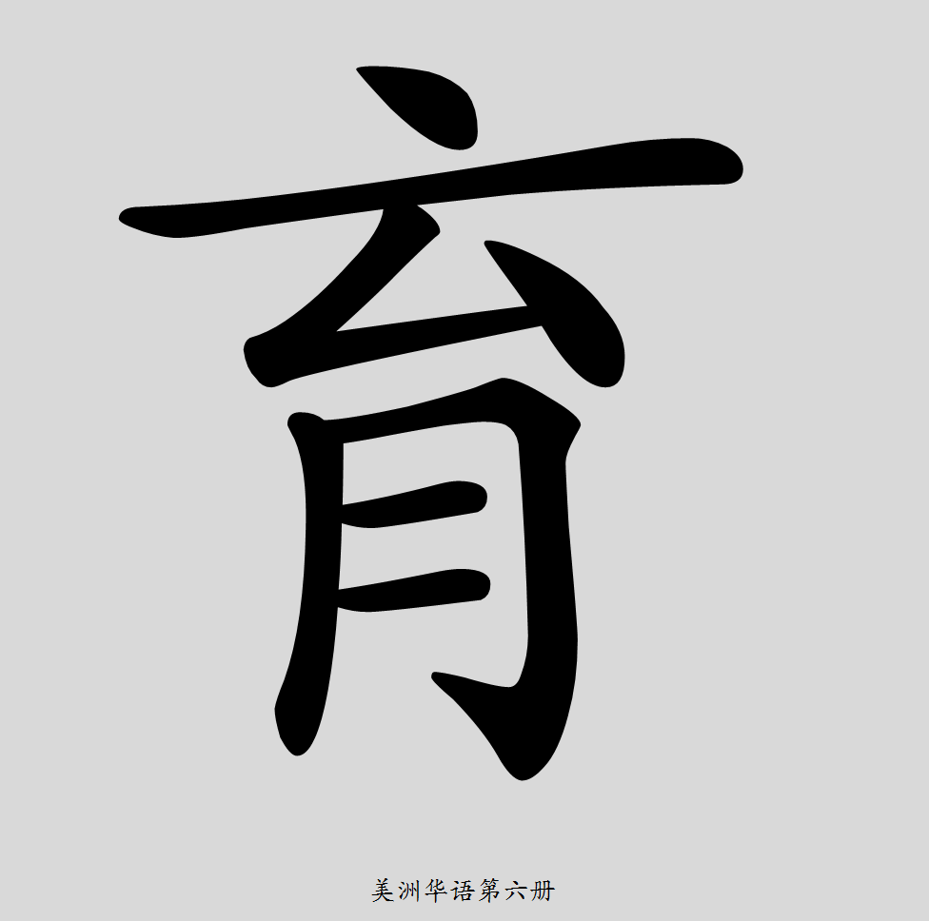
育

Slide 17
必

Slide 18
修

Slide 19
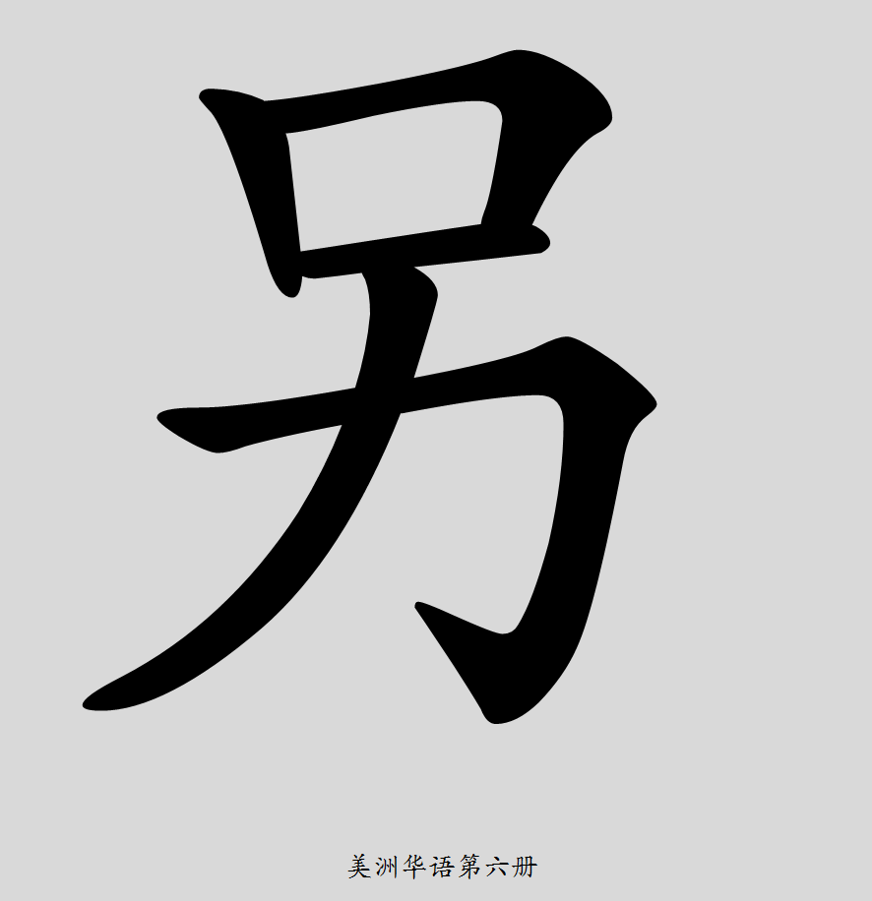
另

Slide 20
附

Slide 21
度

Slide 22
業

Slide 23
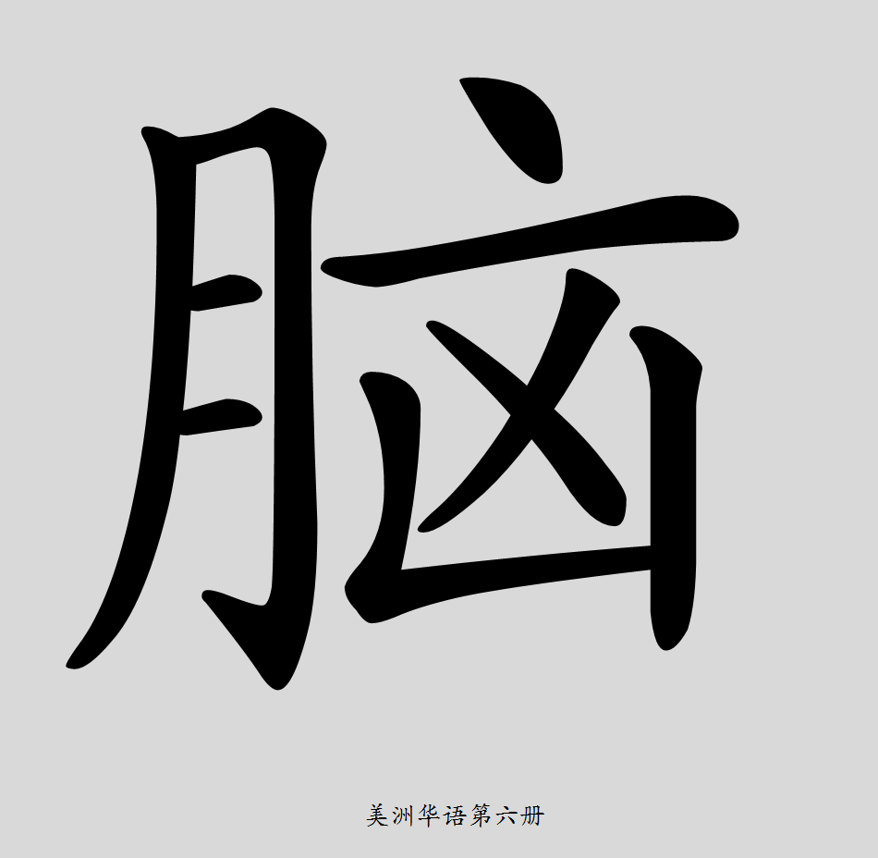
腦

Slide 24
利

Slide 25
查

Slide 26
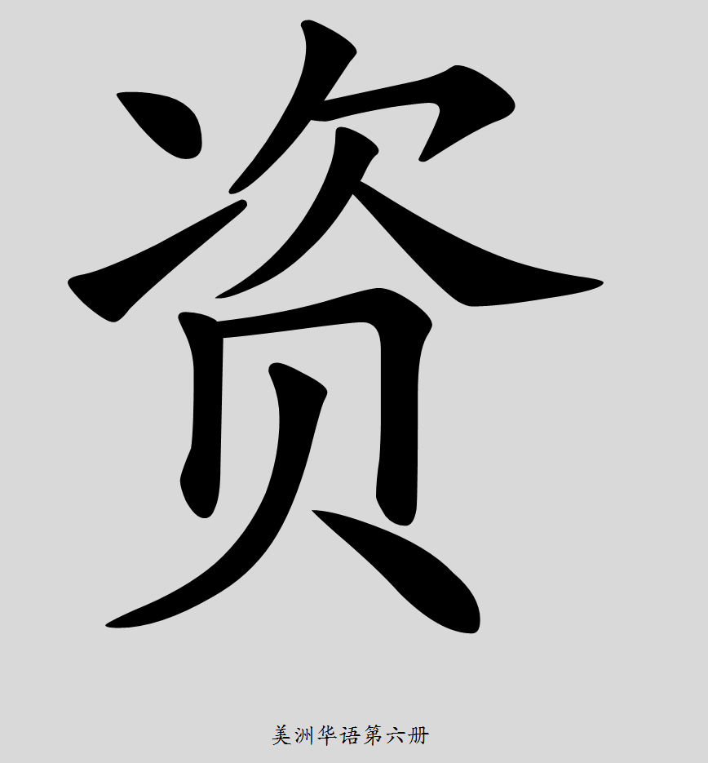
資

Slide 27
郵

Slide 28
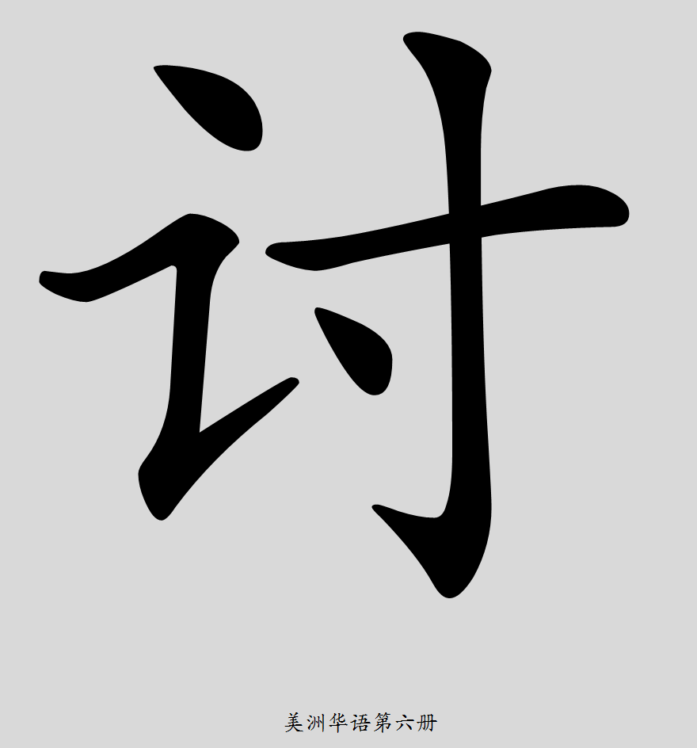
討

Slide 29
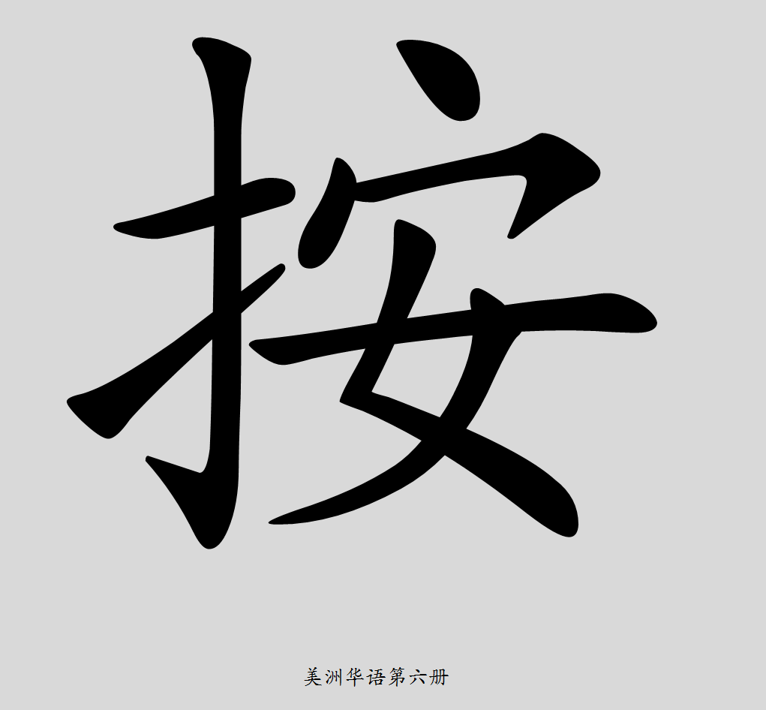
按

Slide 30
鍵

Slide 31
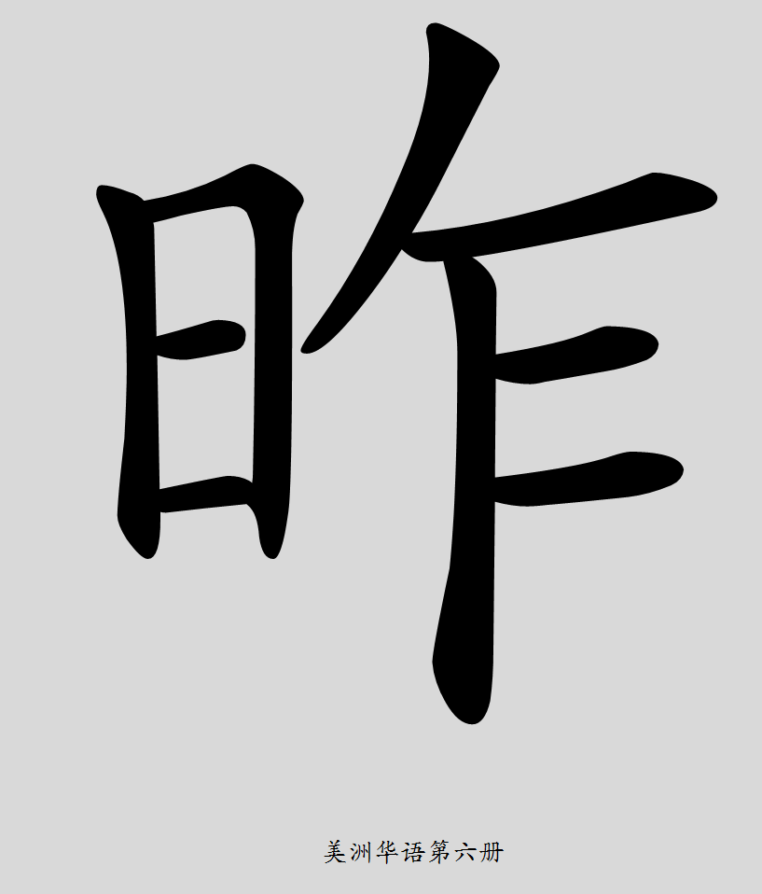
昨

Slide 32
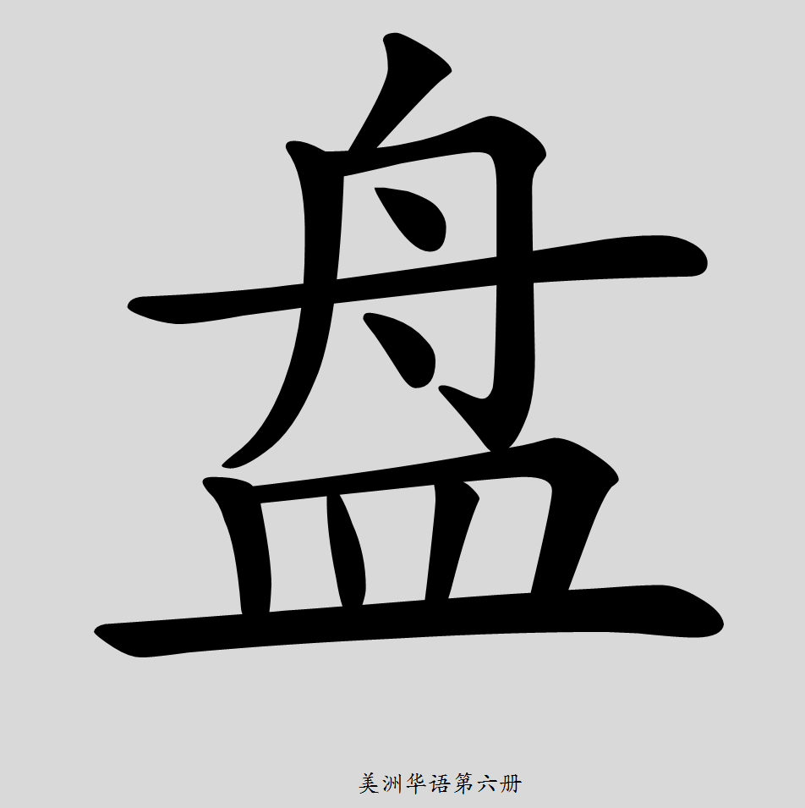
盤

Slide 33
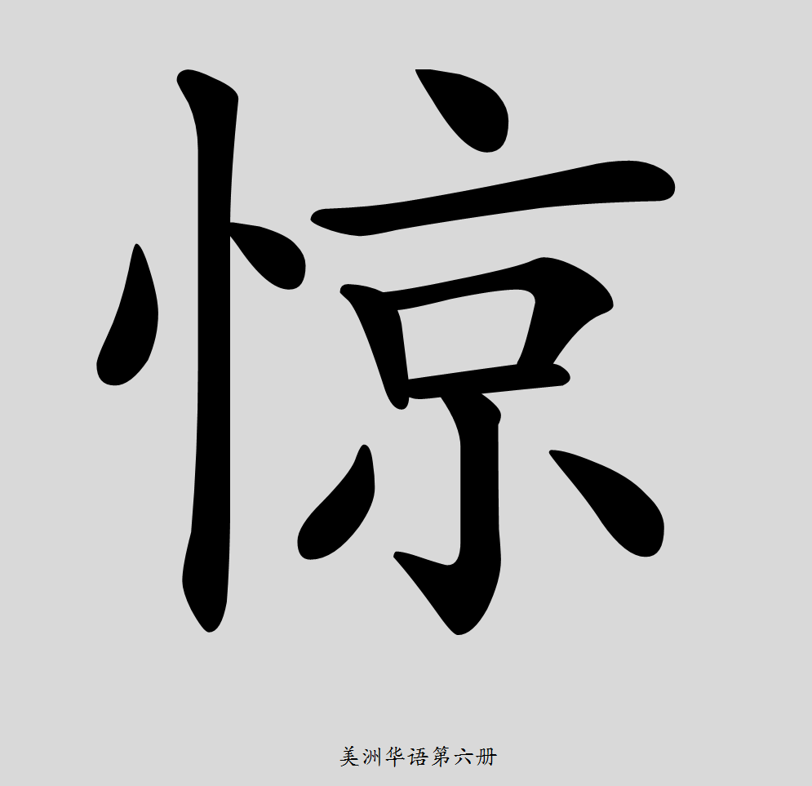
驚

Slide 34
軟

Slide 35
拼

Slide 36
技

Slide 37
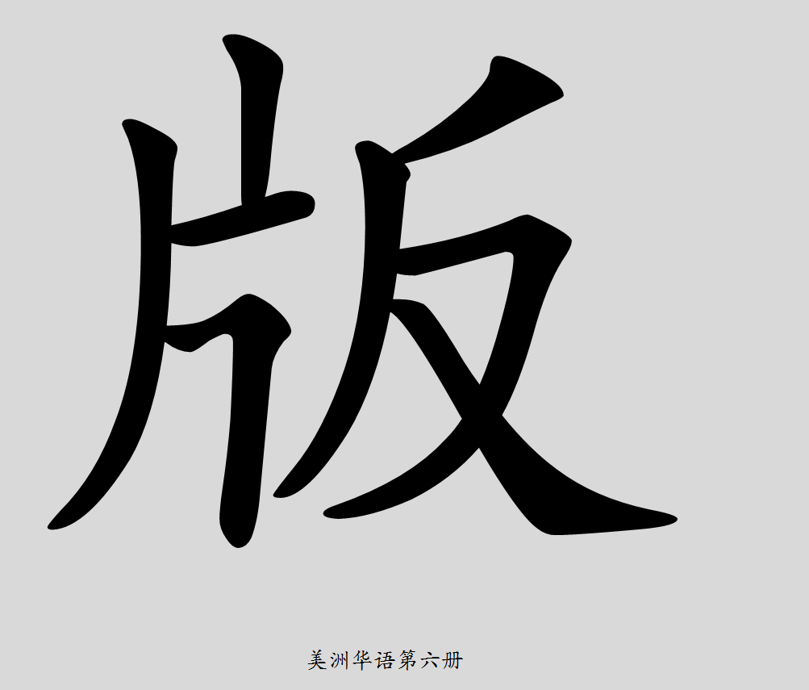
版

Slide 38
社

Slide 39
研

Slide 40
究

Slide 41
遍

Slide 42
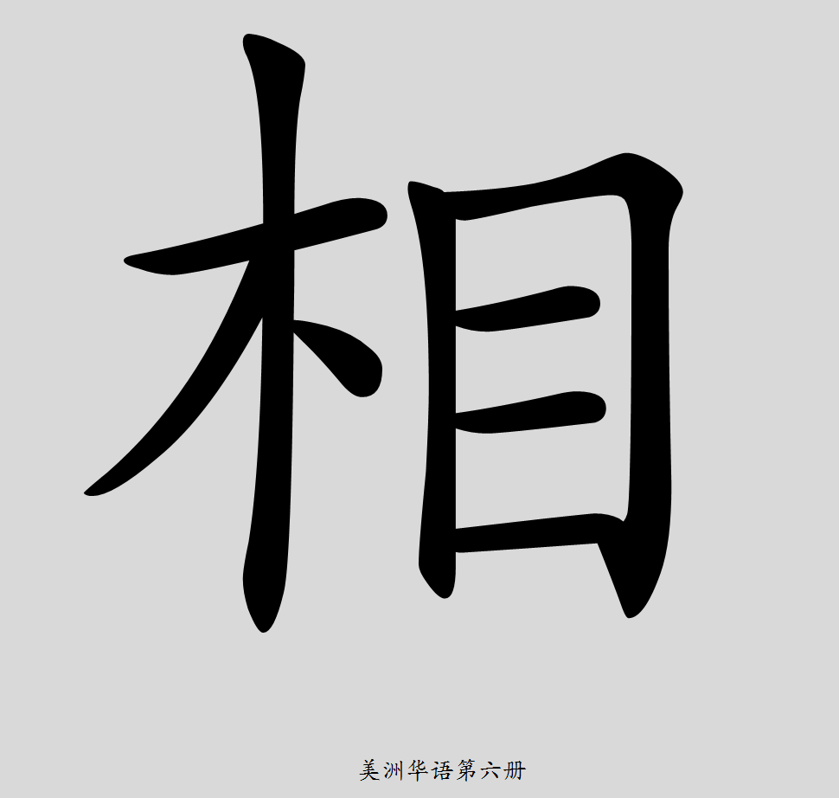
相

Slide 43
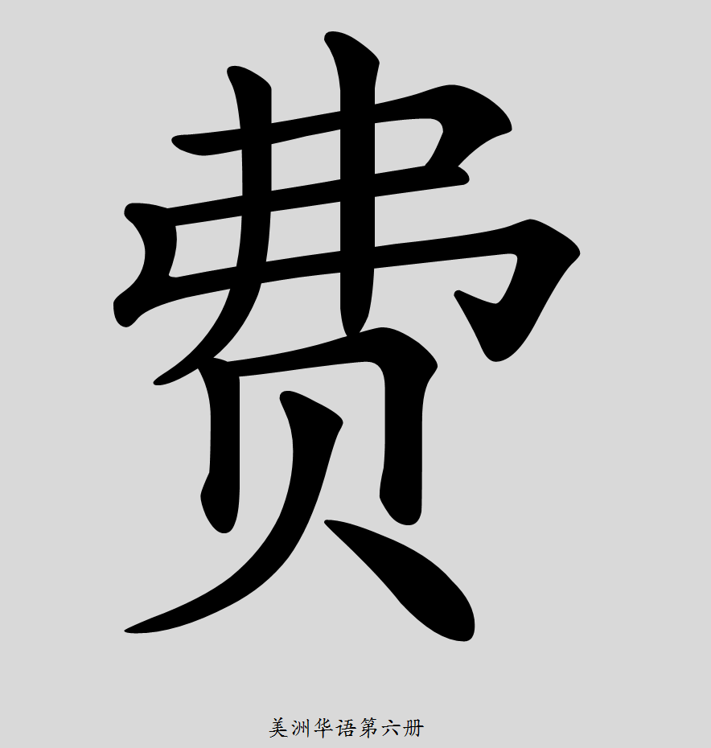
費

Slide 44
希

Slide 45
暑

Slide 46
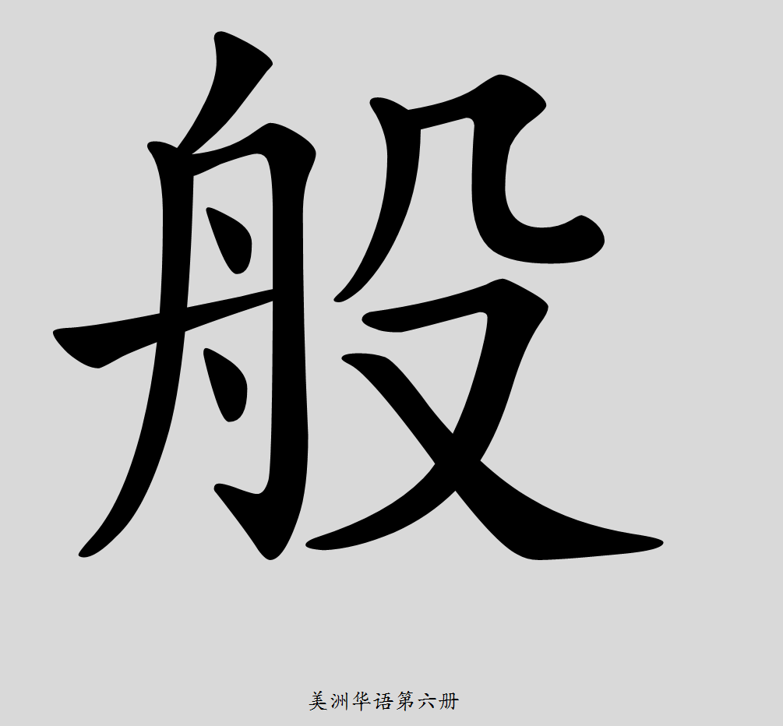
般

Slide 47
彈

Slide 48
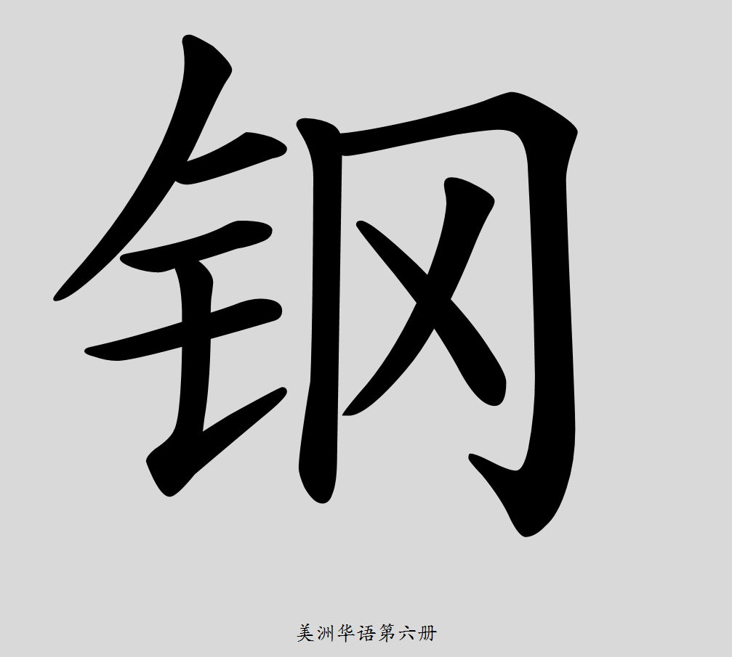
鋼

Slide 49
琴

Slide 50
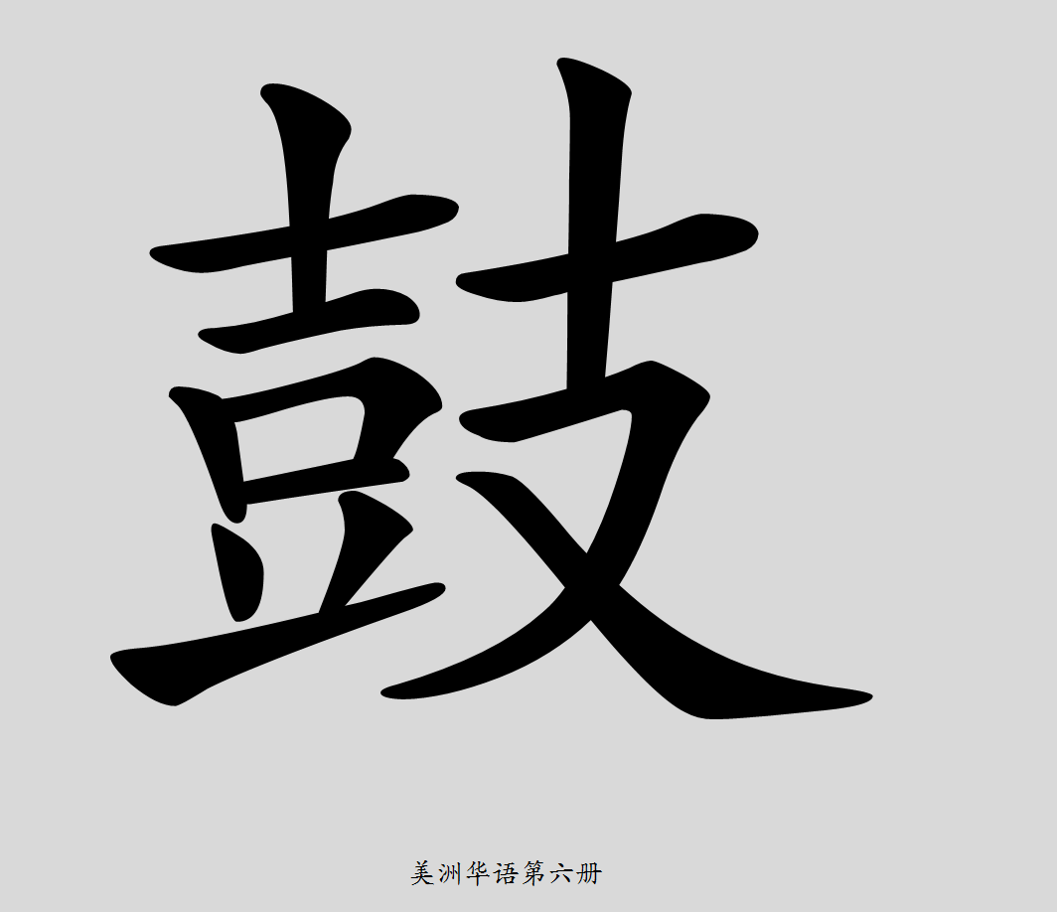
鼓

Slide 51
響

Slide 52
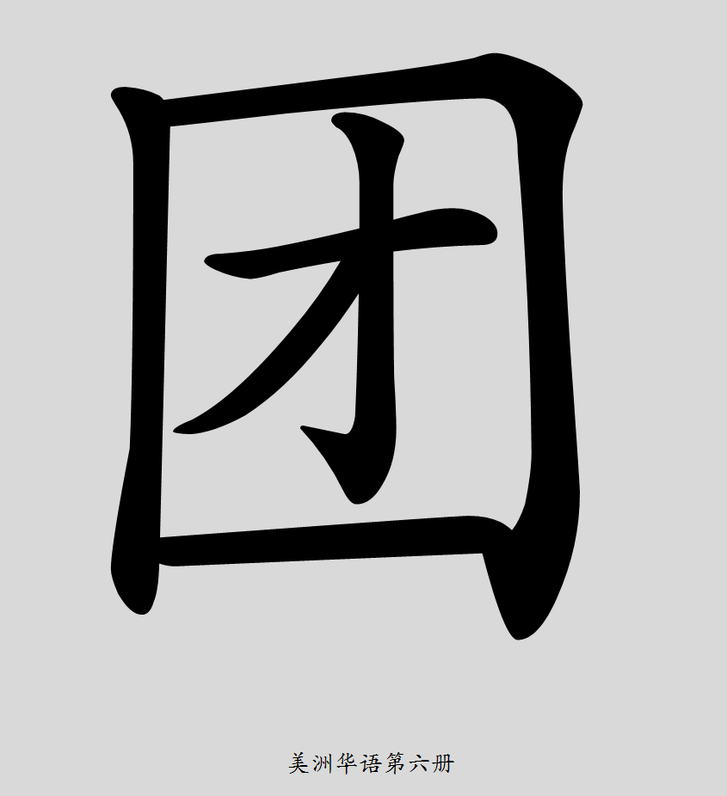
團

Slide 53
揮

Slide 54
奏

Slide 55
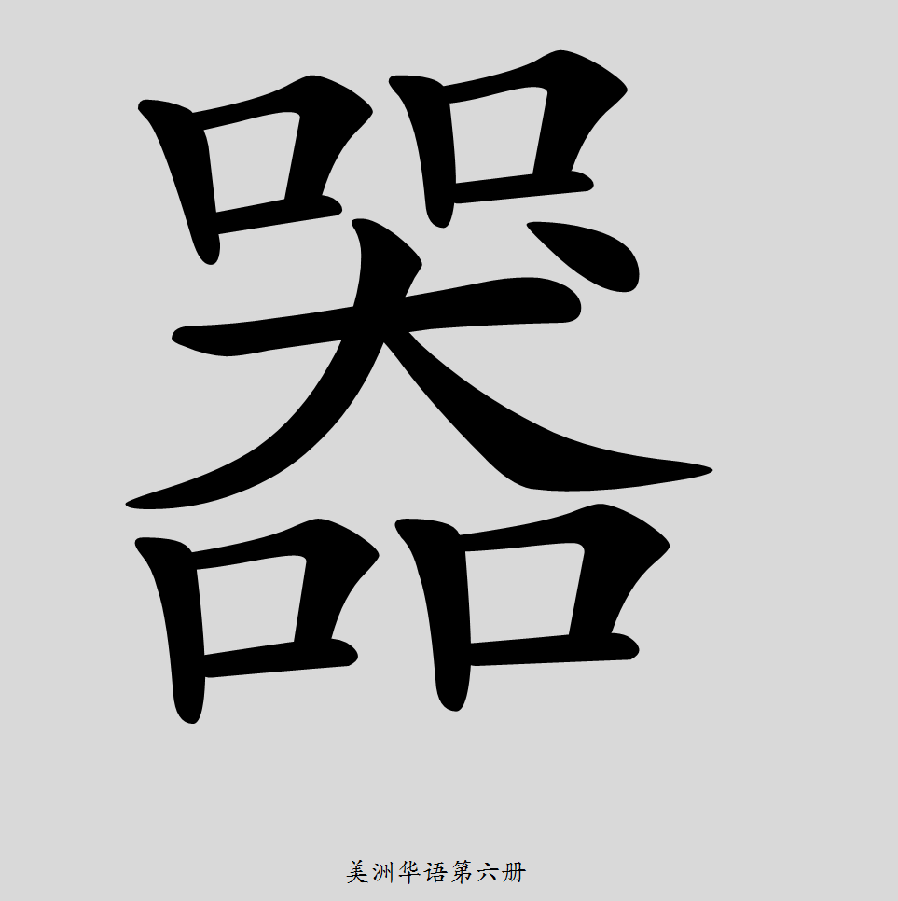
器

Slide 56
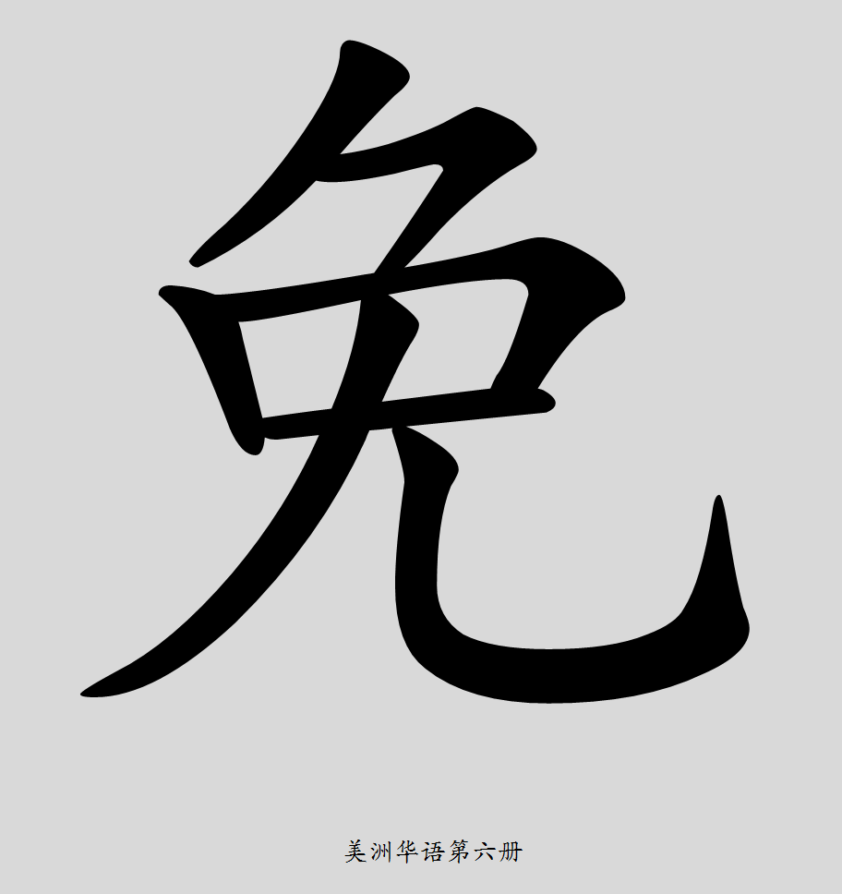
免

Slide 57
錄

Slide 58
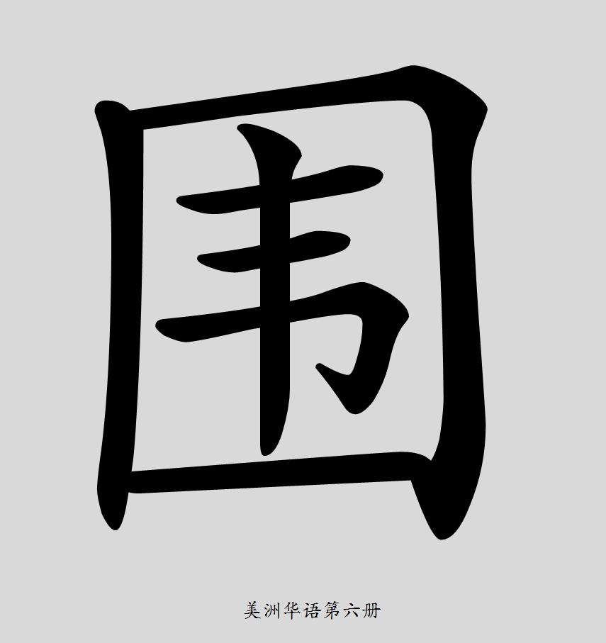
圍

Slide 59
曲

Slide 60
掌

Slide 61
突

Slide 62
拖

Slide 63
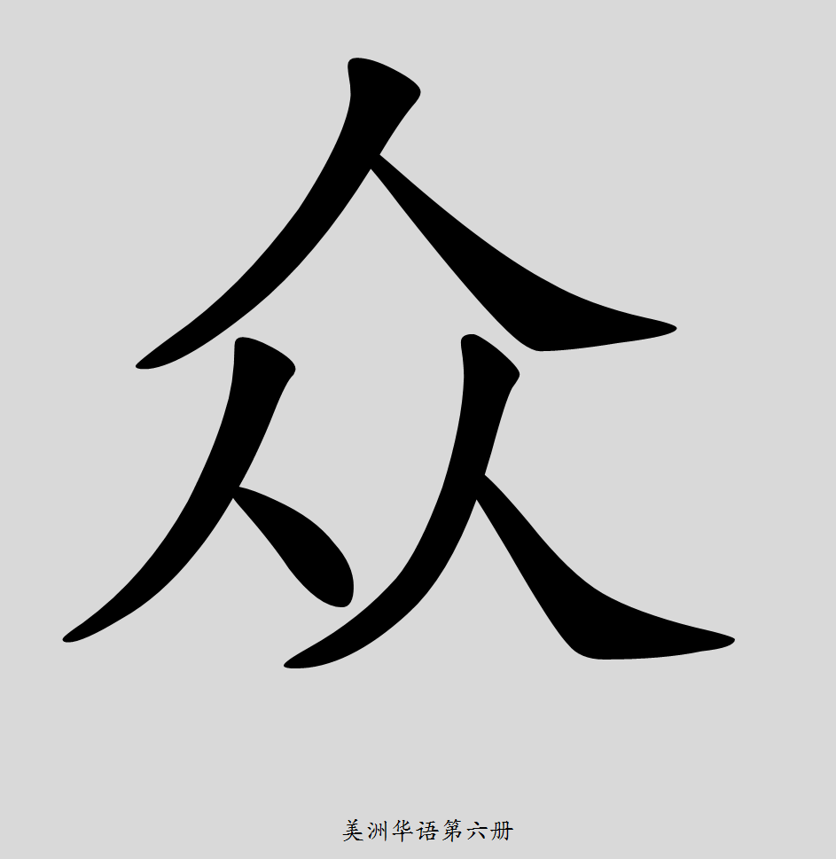
眾

Slide 64
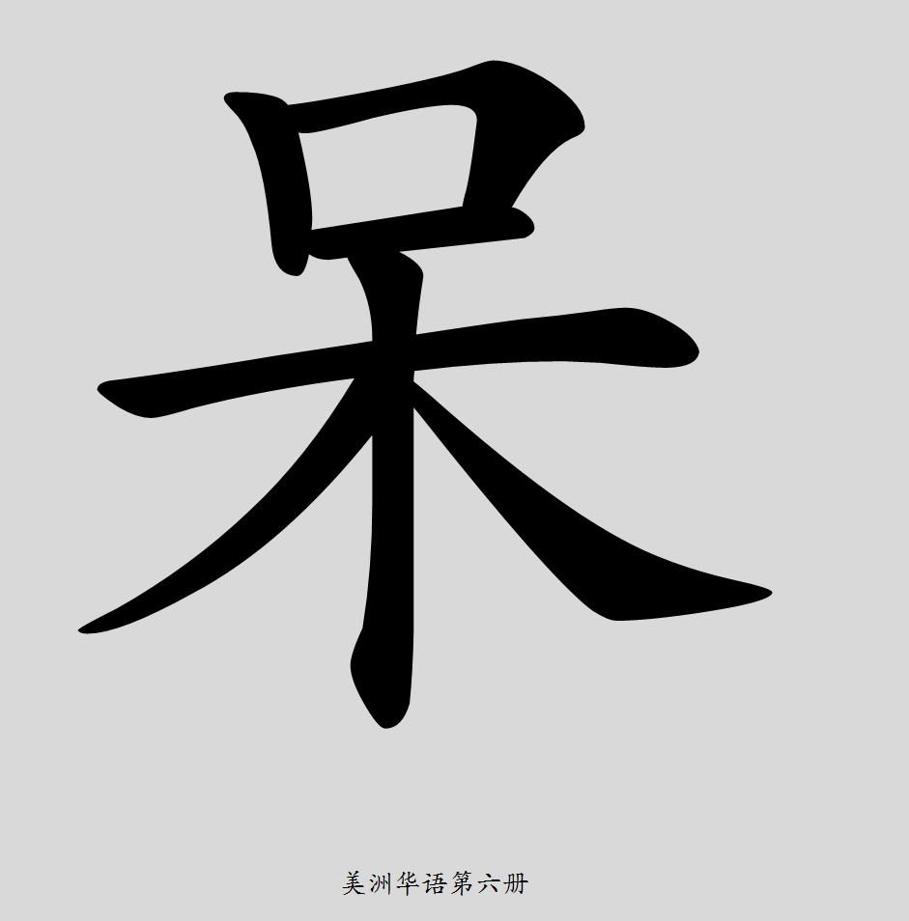
呆

Slide 65
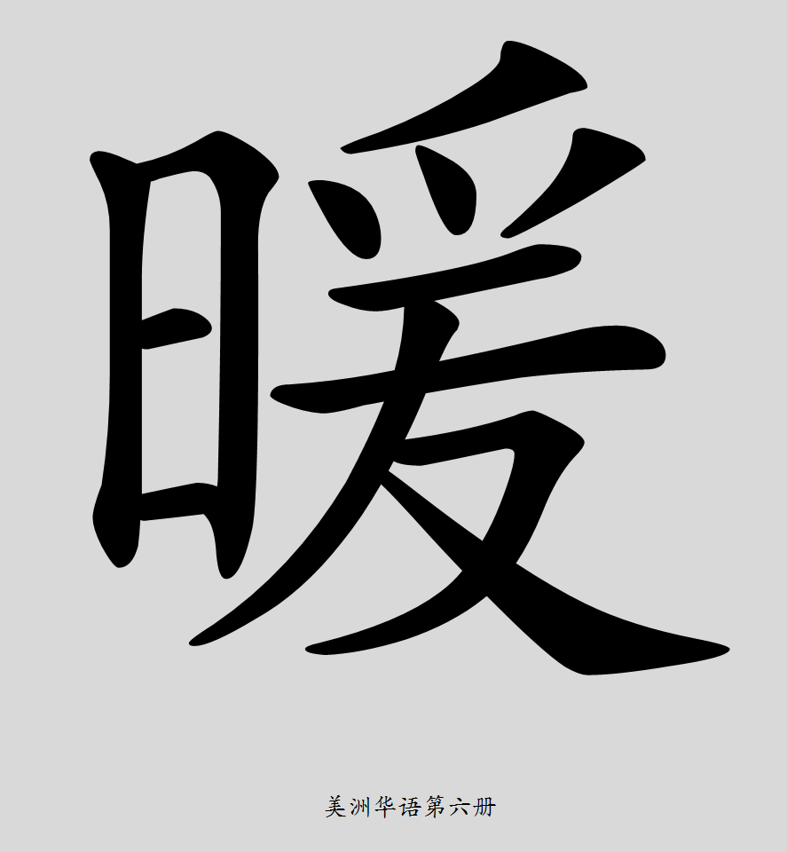
暖

Slide 66
途

Slide 67
停

Slide 68
努

Slide 69
似

Slide 70
例

Slide 71
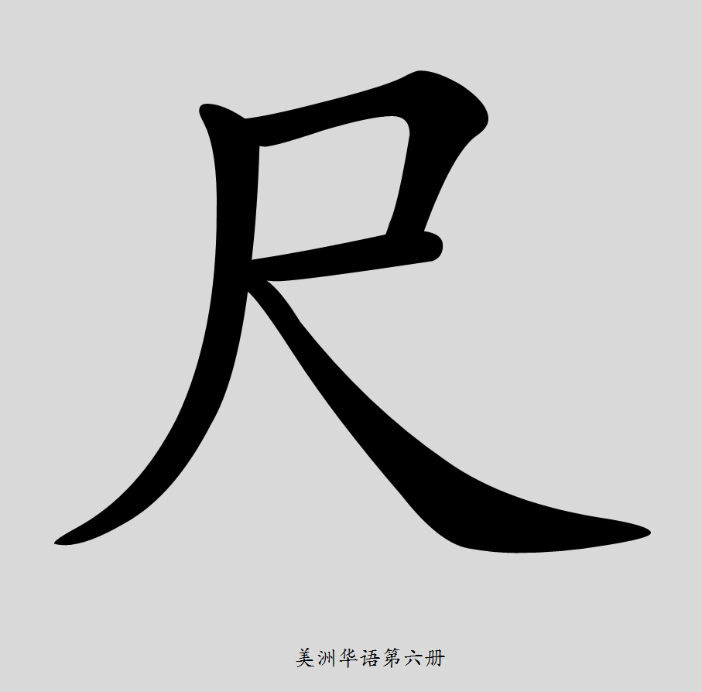
尺

Slide 72
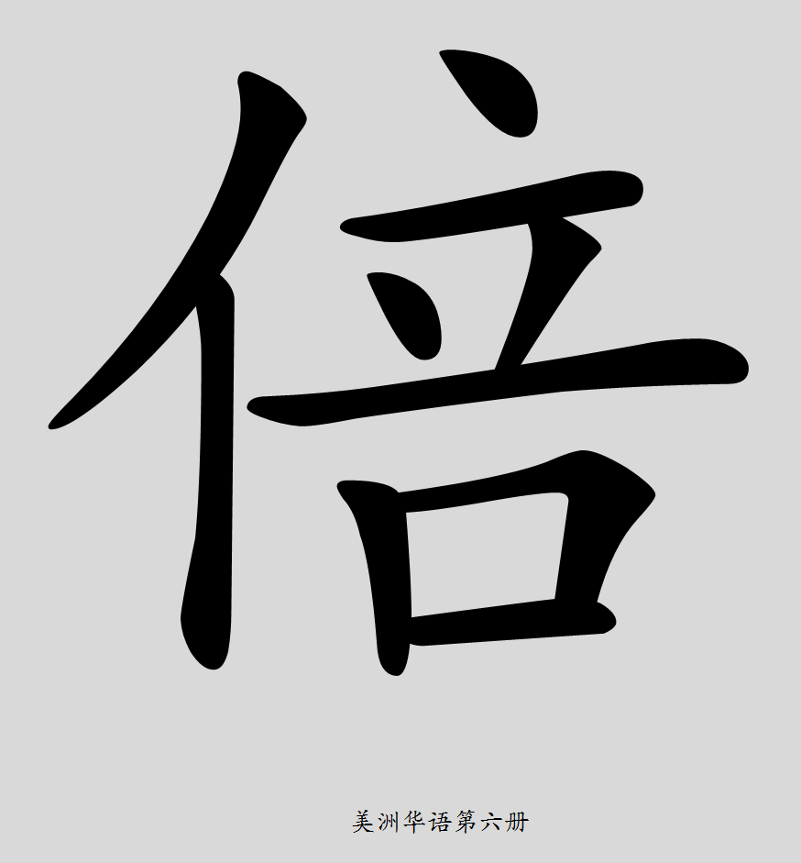
倍

Slide 73
懂

Slide 74
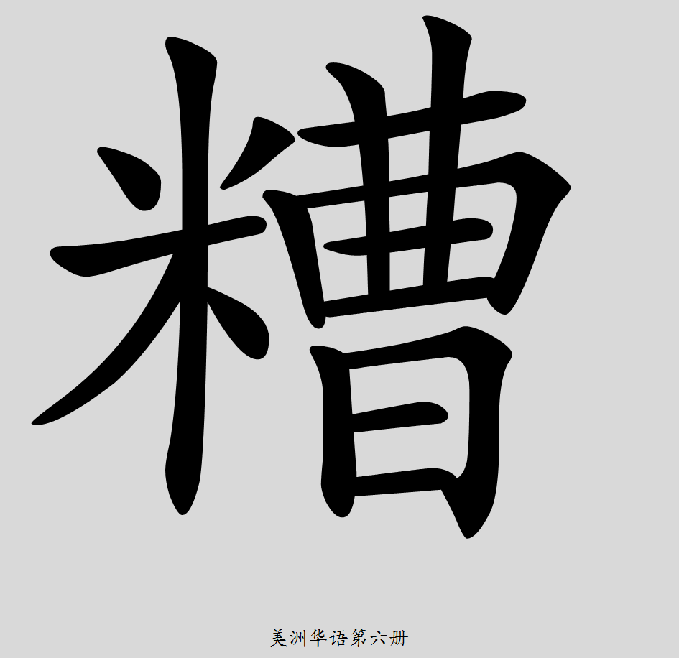
糟

Slide 75
簡

Slide 76
貪

Slide 77
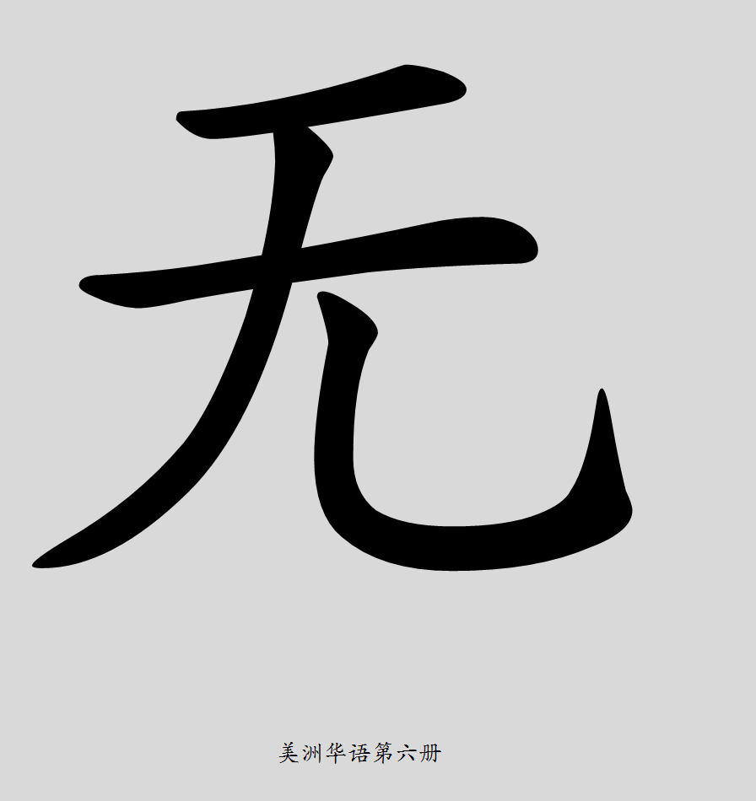
無

Slide 78
章

Slide 79
或

Slide 80
楚

Slide 81
達

Slide 82
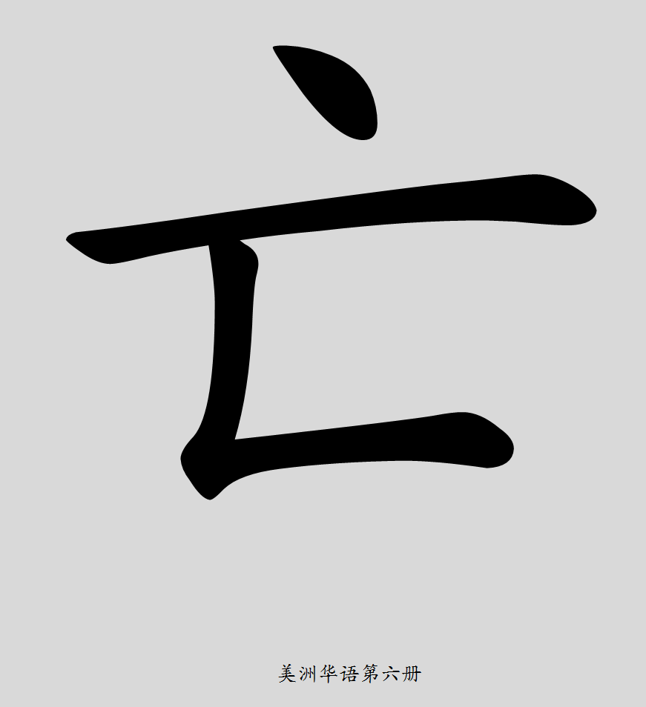
亡

Slide 83
補

Slide 84
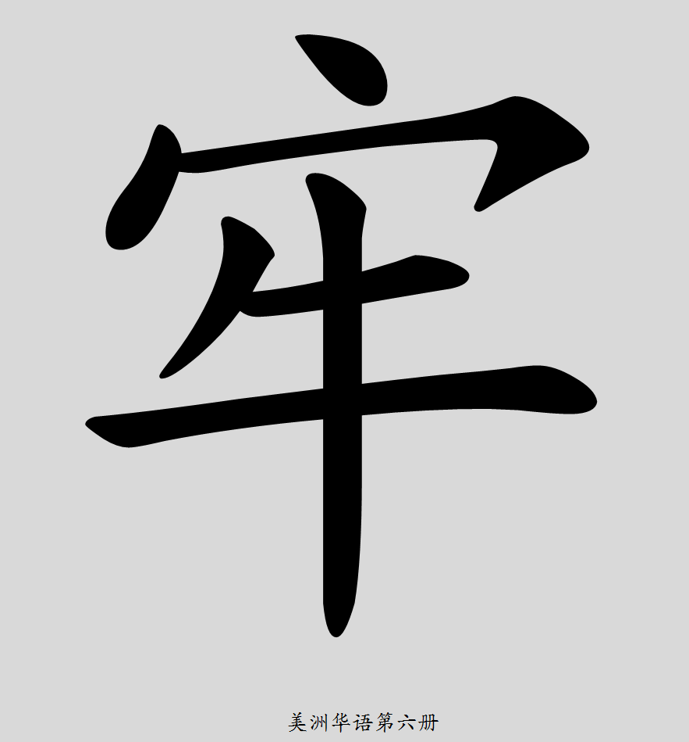
牢

Slide 85
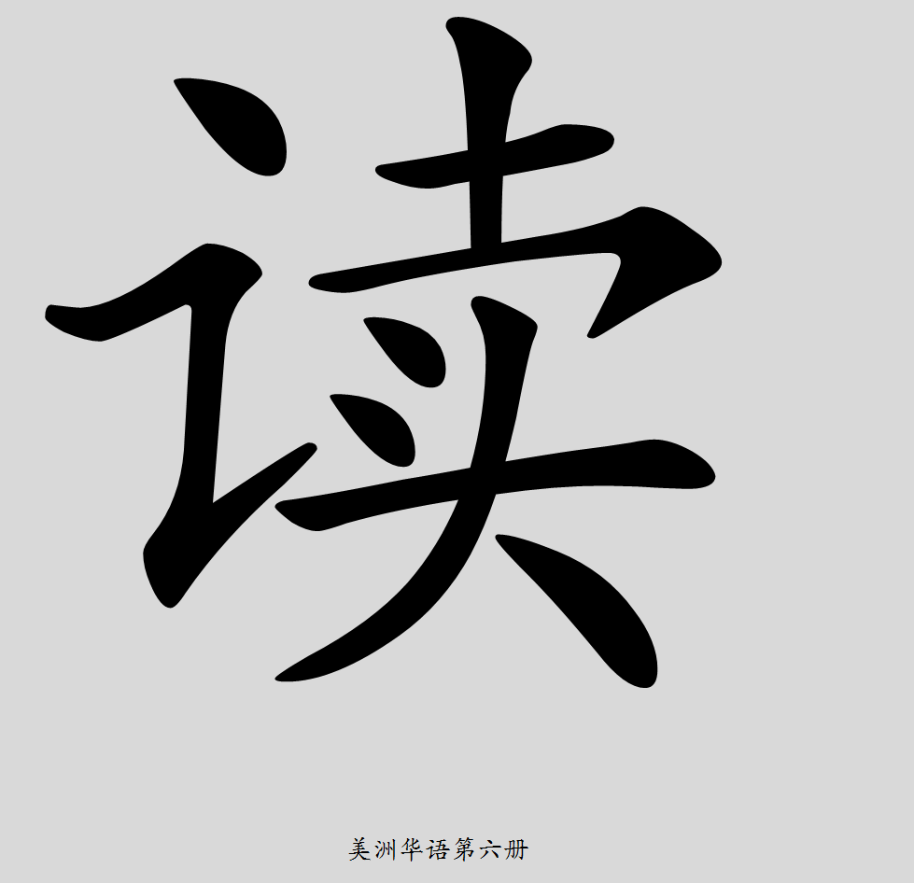
讀

Slide 86
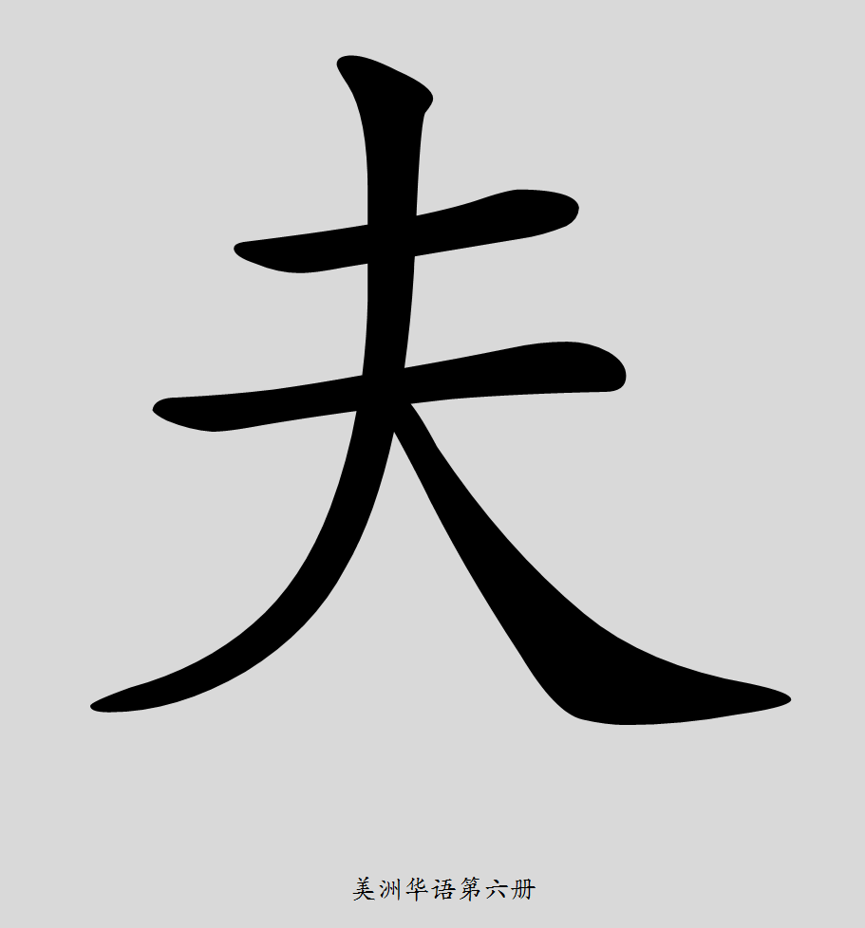
夫

Slide 87
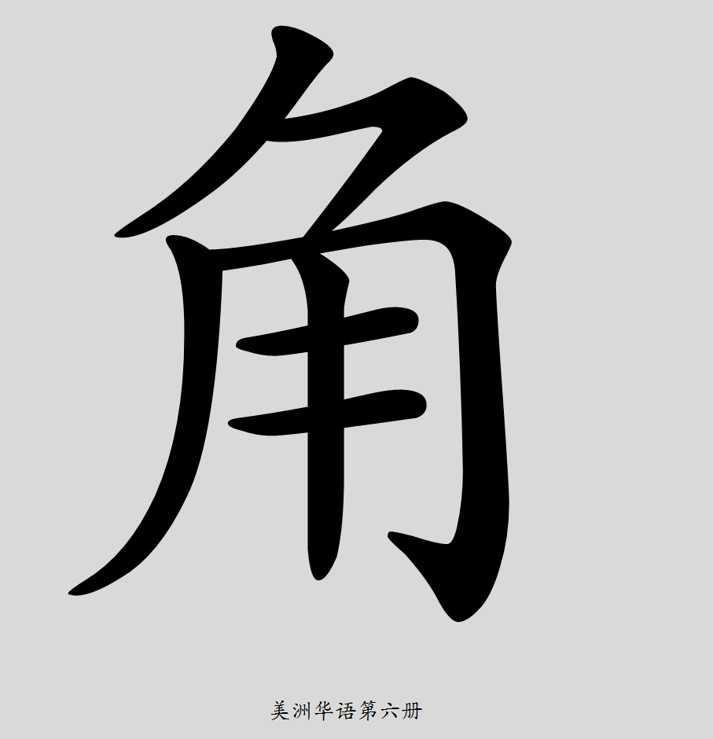
角

Slide 88
形

Slide 89
較

Slide 90
辛

Slide 91
苦

Slide 92
剩

Slide 93
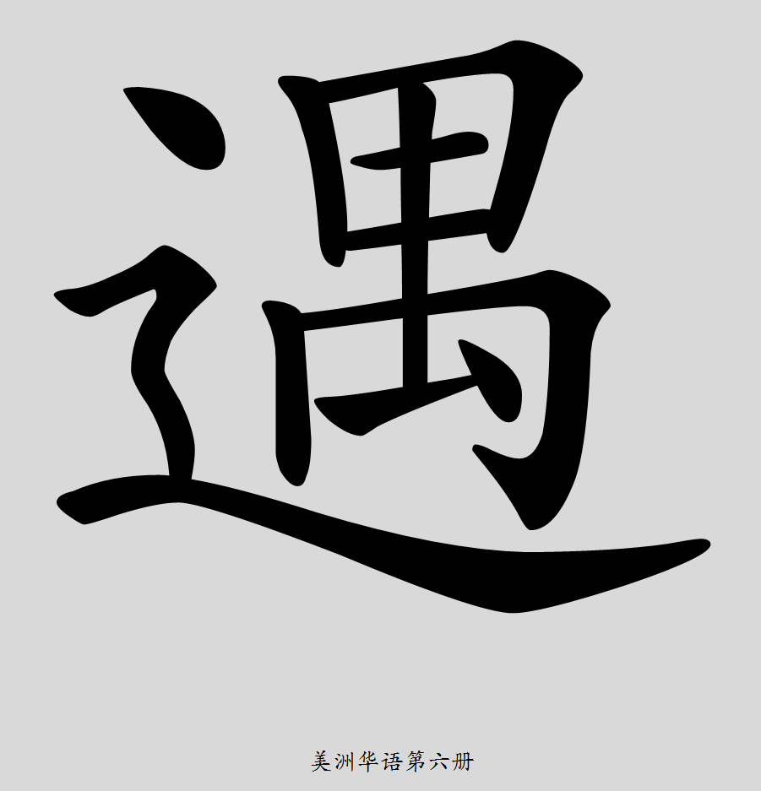
遇

Slide 94
麻

Slide 95
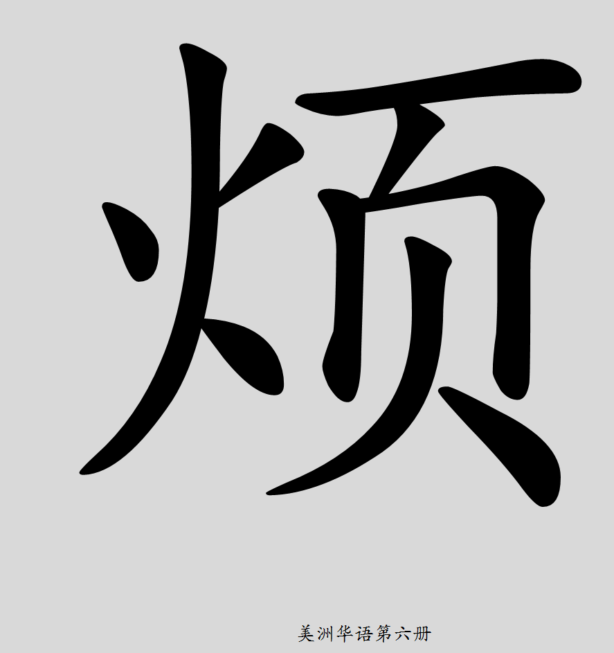
煩

Slide 96
解

Slide 97
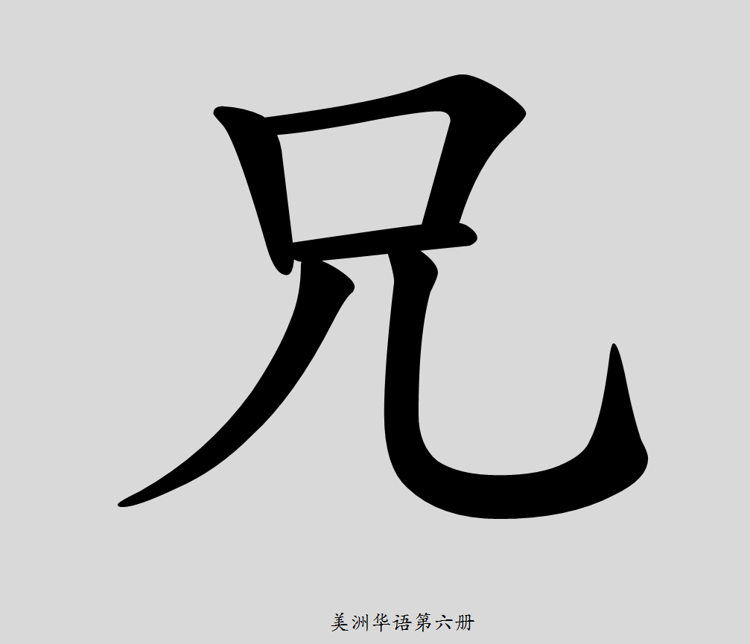
兄

Slide 98
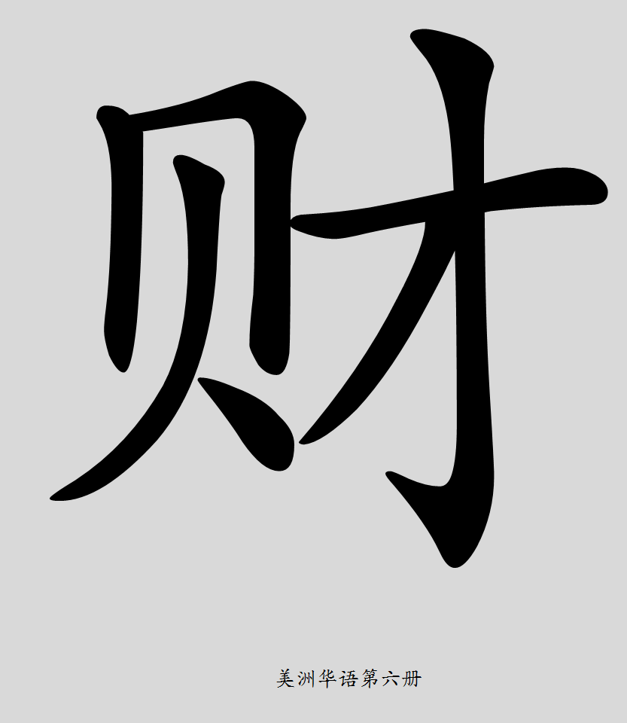
財

Slide 99
產

Slide 100
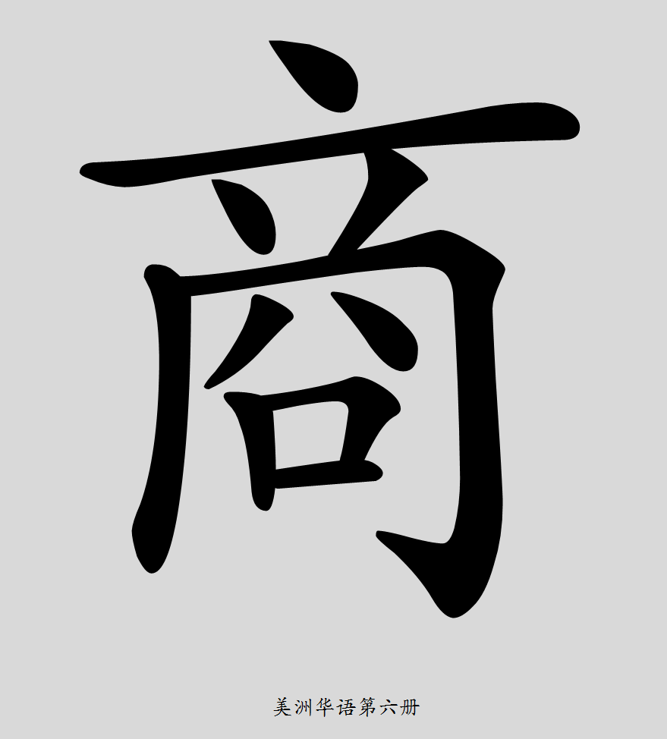
商

Slide 101
算

Slide 102
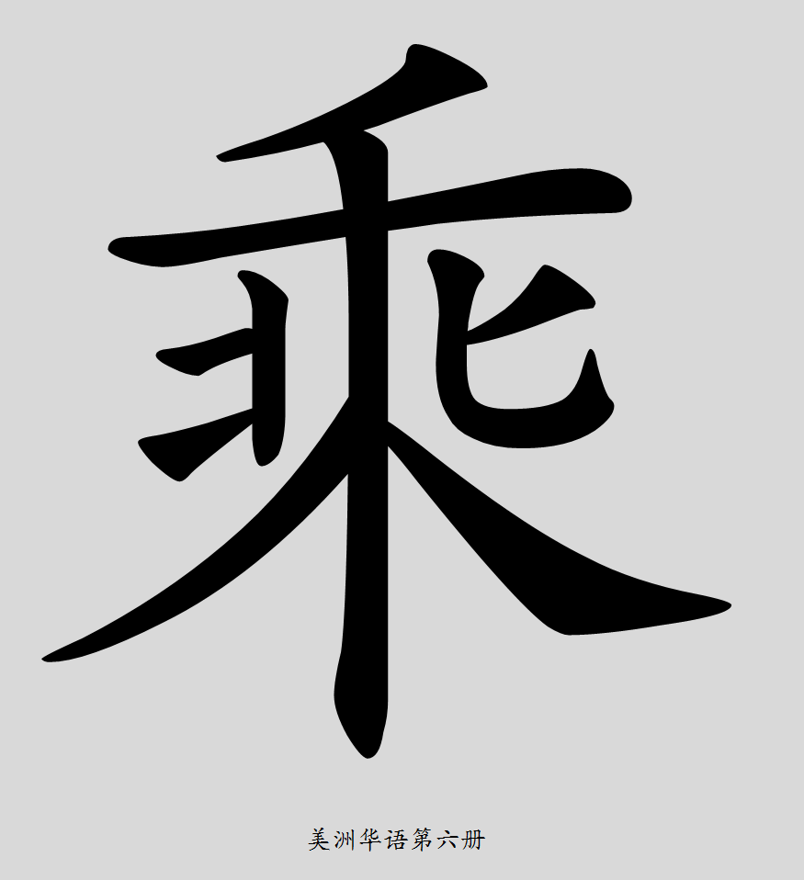
乘

Slide 103
減

Slide 104
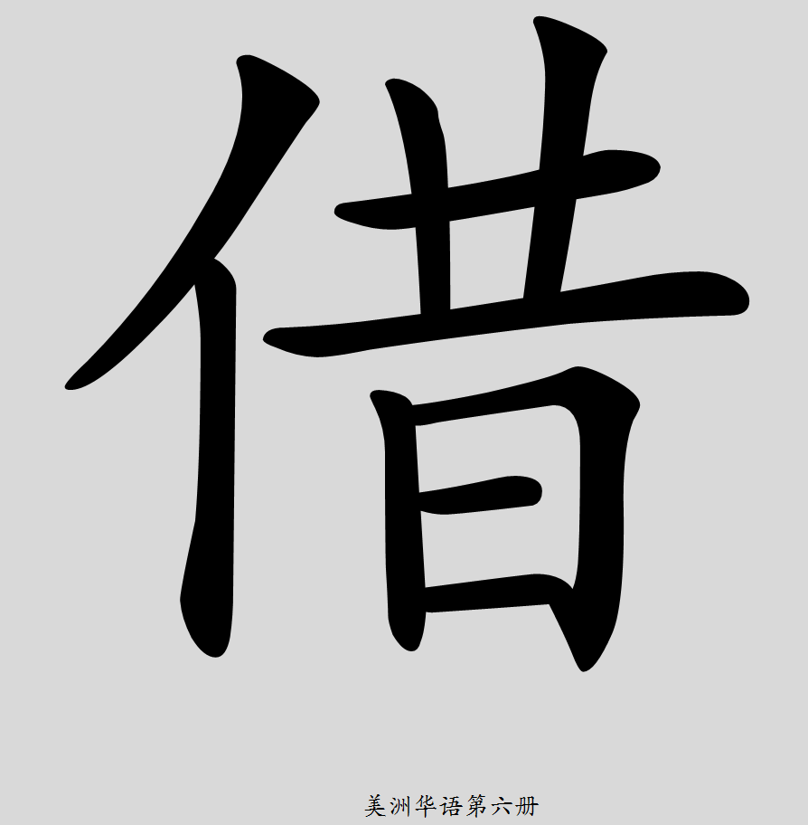
借

Slide 105
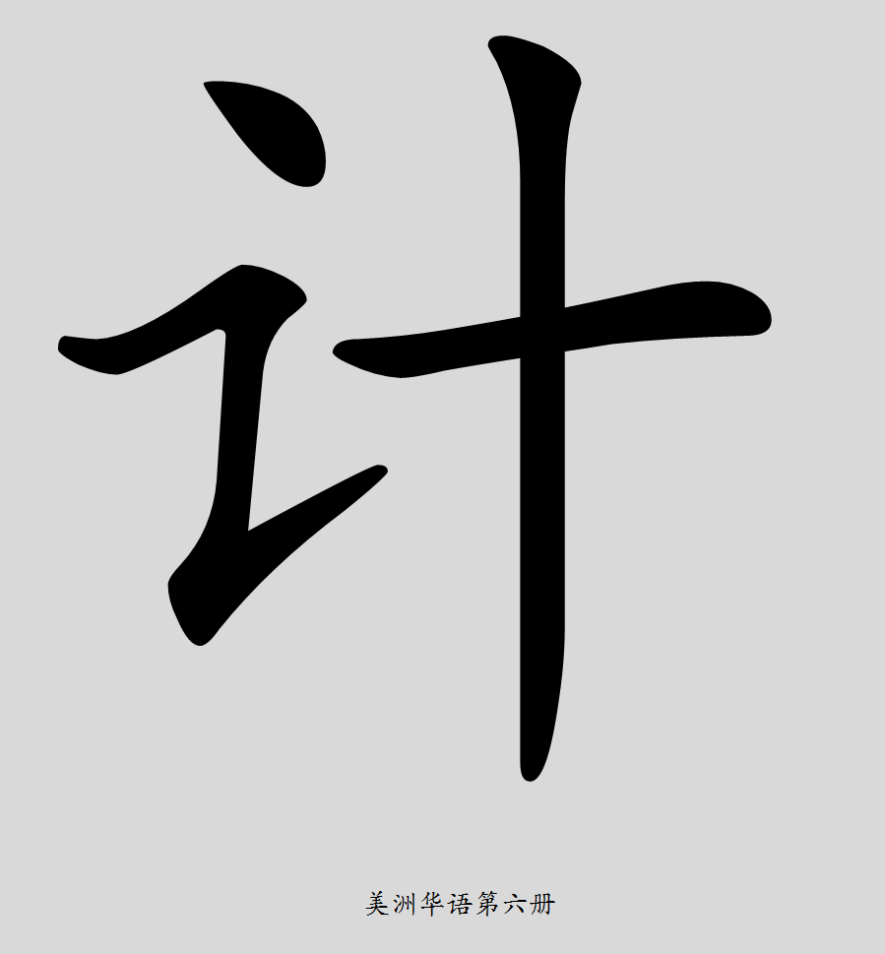
計

Slide 106
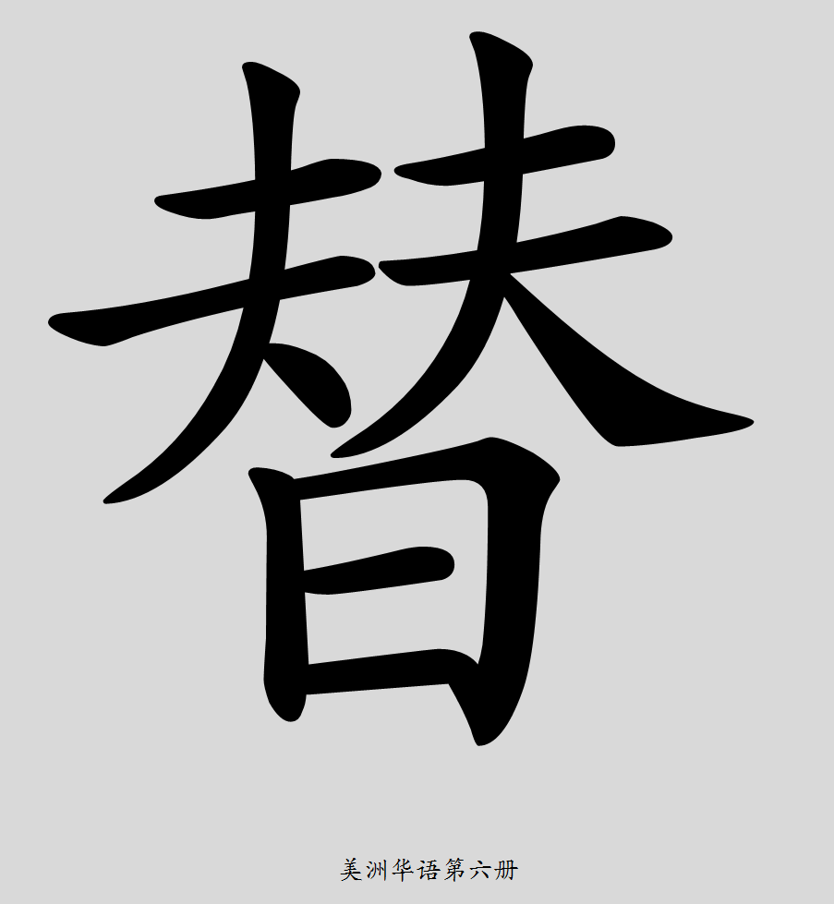
替

Slide 107
牆

Slide 108
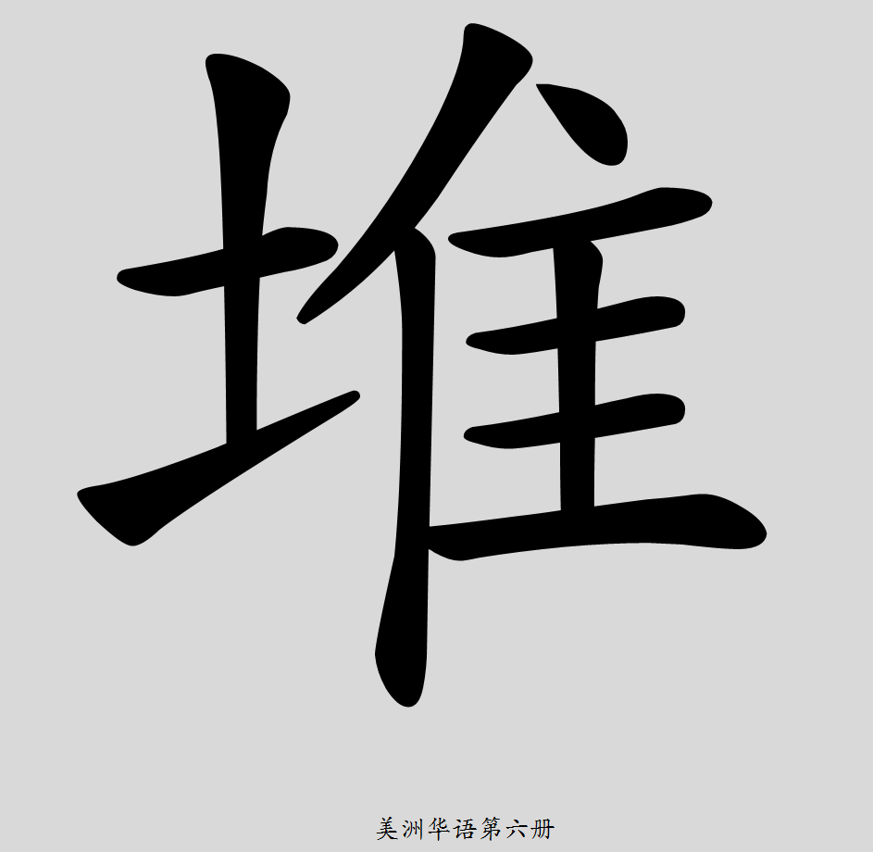
堆

Slide 109
烤

Slide 110
塊

Slide 111
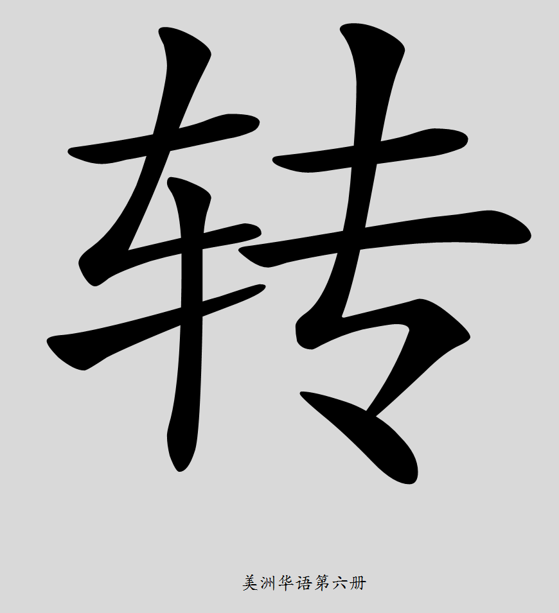
轉

Slide 112
碰

Slide 113
嘴

Slide 114
群

Slide 115
彎

Slide 116
漸

Slide 117
卻

Slide 118
互

Slide 119
酸

Slide 120
腿

Slide 121
曾

Slide 122
殺

Slide 123
死

Slide 124
領

Slide 125
困

Slide 126
協

Slide 127
精

Slide 128
豐

Slide 129
富

Slide 130
凡

Slide 131
迷

Slide 132
偶

Slide 133
材

Slide 134
施

Slide 135
貼

Slide 136
欲

Slide 137
勿

Slide 138
典

Slide 139
尊

Slide 140
敬

Slide 141
稱

Slide 142
呼

Slide 143
翻

Slide 144
譯

Slide 145
關

Slide 146
粉

Slide 147
贈

Slide 148
乎

Slide 149
及

Slide 150
助

Slide 151
扇

Slide 152
偉

Slide 153
離

Slide 154
危

Slide 155
險

Slide 156
終

Slide 157
佛

Slide 158
旅

Slide 159
詳

Slide 160
介

Slide 161
紹

Slide 162
區

Slide 163
俗

Slide 164
慣

Slide 165
靈

Slide 166
港

Slide 167
岸

Slide 168
船

Slide 169
航

